Slide 1
Distúrbios Hemorrágicos no RN
Daniela Megumi (R3 Neonatologia)
Orientadora: Dra Marta Rocha e Dr Paulo Margotto

Slide 2
Hemorragias no RN
1% das internações na UTIN
Susceptibilidade do RN a hemorragias:
  Insuficiência fisiológica dos fatores de coagulação (quantidade e função)
  Imaturidade dos vasos sanguíneos e estruturas de suporte
  Exposição ao trauma ao nascimento
  Condições associadas a sangramentos: sepse e asfixia (diminuição do fator XIII, aumento dos níveis de tromboxano → ativação plaquetária)

Slide 3
Hemorragias no RN
Falta conhecimento sobre a hemostasia perinatal normal → falha na prevenção e controle do sangramento.

Slide 4
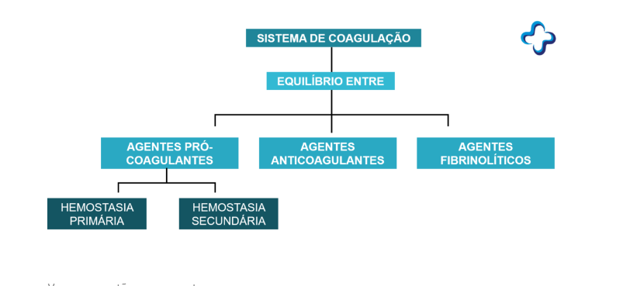
Sistema de Coagulação

Slide 5
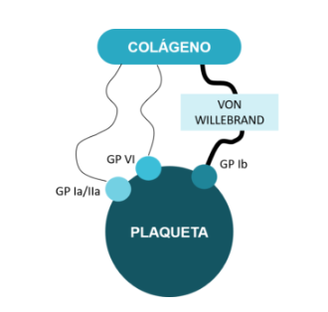
Hemostasia Primária
Lesão do vaso → exposição da matriz subendotelial → exposição do colágeno → glicoproteínas da parede das plaquetas fazem a adesão destas à lesão (Glic. Ia, IIa e VI).
Por não ser uma ligação muito forte → Fator de Von Willenbrand → Liga o colágenos às plaquetas (mais firme).

Slide 6
Hemostasia Primária
Após a adesão → as plaquetas sofrem ativação pelo colágeno, trombina e epinefrina → expões seus receptores de agregação e ativação.
Produzem tromboxane A2 → cria uma retroalimentação positiva, ativando mais e mais plaquetas.
Após sofrem degranulação → liberação de proteínas de adesão plaquetária + serotonina (que provoca vasoconstricção) e do fosfolipídeo plaquetário, que tem grande importância para a hemostasia secundária.
Por fim, ocorre a agregação plaquetária → o fibrinogênio circulante se liga na GP IIb/IIIa, conectando as plaquetas entre si.

Slide 7
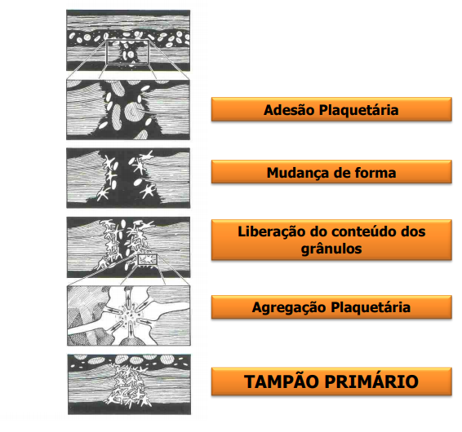

Slide 8
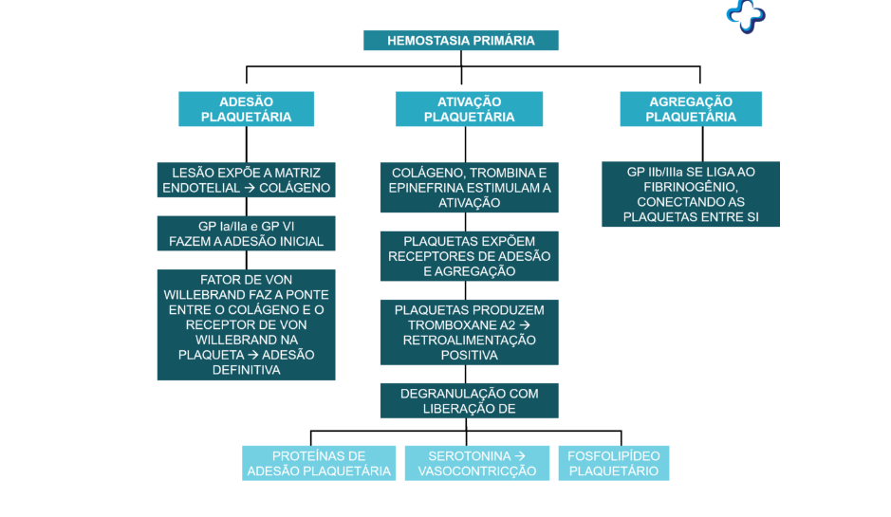

Slide 9
Hemostasia Secundária – Cascata de Coagulação
Ativação de fatores de coagulação com o objetivo final de formar uma rede de fibrina.
Pode se iniciar através de 2 vias: a intrínseca e a extrínseca. Em certo ponto elas se encontram formando a via comum.

Slide 10
Cascata de coagulação – Via Intrínceca
Ocorre pelo sistema de contato: sangue em contato com superfícies negativas (colágeno) → liberação de Cininogênio de Alto Peso Molecular (CAPM) → ativação do fator XII → XIIa.
Fator XIIa faz a ativação do XI em XIa.
Fator XIa transforma o IX em IXa, que ativa o fator X, dando origem ao Xa.
  Essa última reação ocorre mediante a presença de cálcio, do fosfolipídeo plaquetário e o fator VIIIa.
Nesse ponto (formação do Xa) acaba a via intrínseca e se inicia a via comum.

Slide 11
Cascata de coagulação – Via Extrínceca
Ativado pelo Sistema de lesão endotelial: após o contato do sangue com o fator tecidual, liberado das células subendoteliais após a lesão.
O fator tecidual transforma o fator VII em VIIa, e o VIIa transforma o X em Xa, mediante a presença de cálcio e do fosfolipídeo plaquetário.
Quando chegamos na formação do Xa, tem início a via comum.

Slide 12
Cascata de coagulação – Via Comum
O fator Xa, juntamente com cálcio, o fosfolipídeo plaquetário e o fator Va, transformam a protrombina em trombina.
Ela, em seguida, transforma o fibrinogênio em monômeros de fibrina, que se unem formando uma rede de fibrina.
A trombina também promove a ativação dos fatores V e VIII em Va e VIIIa.
A rede de fibrina, produto final da hemostasia secundária, é ainda estabilizada pelo fator XIIIa. Dessa forma, temos um coágulo bem formado que evita-se o ressangramento da lesão.

Slide 13
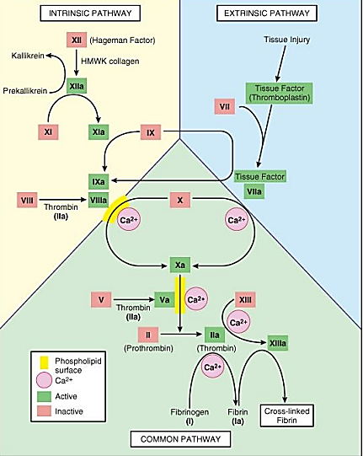
Vit. K: co-fator para formação do ácido gama carboxiglutâmico (Gla), aminoácido presente nos fatores de coagulação (fatores II, VII, IX e X)

Slide 14
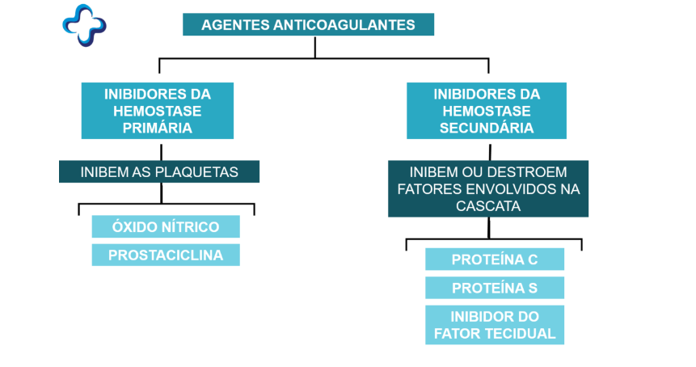
Agentes Anticoagulantes

Slide 15
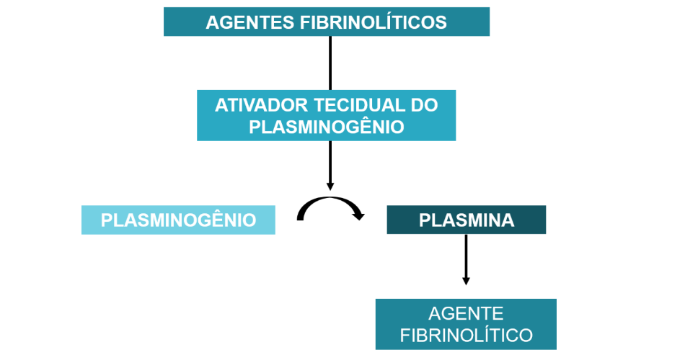
Agentes Fibrinolíticos

Slide 16
Provas clínicas da hemostasia
Hemostasia primária: contagem de plaquetas. Considerar anormal se > 150.000/mm³.
Tempo de Sangramento (TS): prolongado na trombocitopenia, tromboastenia, CIVD.

Slide 17
Provas clínicas da coagulação
Tempo de coagulação (TC): pode estar prolongado na hemofilia severa, trombocitopenia e na doença hemorrágica por deficiência de Vit. K.
  Teste insensível
  Não solicitar para distúrbios congênitos da coagulação;
PT (Tromboplastina Parcial – TTPA): Avalia os fatores XII, XI, IX, VIII, X, II e I.
TP (Tempo de protrombina): Avalia os fatores V, VII e X. Mede a formação da trombina a partir da protrombina em presença destes fatores.
TT (tempo de trombina): avalia a formação da fibrina.

Slide 18
Interpretação de provas de coagulação
PT e PTT prolongados: deficiência dos fatores II, V ou X.
PT prolongado e PTT normal: deficiência do fator II.
PT normal e PTT prolongado: deficiência dos fatores XII, XI, IX ou VIII. (exclui a via comum).
TT prolongado: deficiência de fibrinogênio, uso de heparina.

Slide 19
Interpretação de provas de coagulação
PT, PTT e plaquetas normais: deficiência do fator XIII ou defeito na função plaquetária.
RN com doença hemorrágica gravemente enfermo: DD com CIVD: PT, PTT e TT prolongados, hemácias fragmentadas, hipofibrinogenemia.
** As deficiêncidas dos fatores XII e XI são raras e devem ser dosadas apenas de os fatores VIII (hemofilia A) e IC (hemofilia B) forem normais.

Slide 20
Plaquetas normais
PT prolongado
PTT prolongado
Considerar Def. de Vi. K
Sangramento parou
Sangramento não parou
Administrar Vit.K: 5mg EV e repetir PT e PTT 4 e 8 horas após
PT e PTT diminuíram
PTT e PT prolongados
Deficiência de Vit. K
Considerar: Deficiência congênita do fator V ou X ou de fibrinogênio
Confirmação: dosar fatores V, X e fibrinogênio

Slide 21
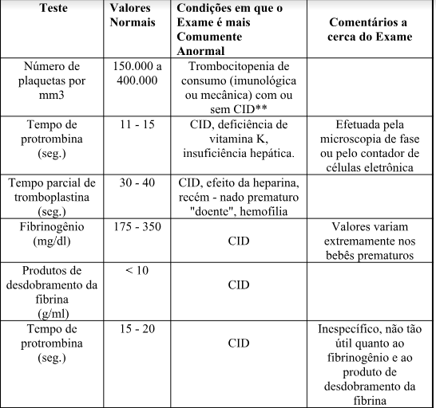
Avaliação dos distúrbios do Sangramento no RN

Slide 22
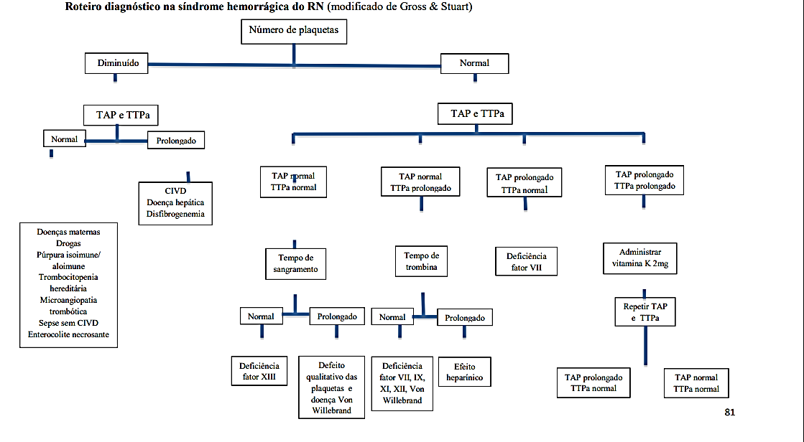

Slide 23
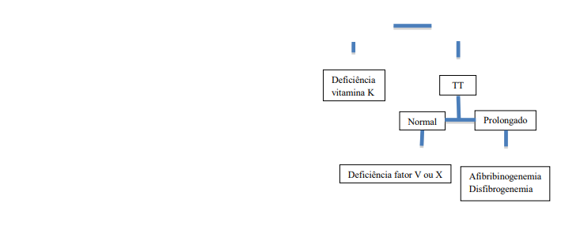

Slide 24
Deficiência de vitamina K
A vit. K é responsável pela síntese de Protrombina (Fator II), dos fatores VII, IX e X, das proteínas C e S (inibidoras da coagulação), além de outras proteínas presentes nos rins, ossos e pâncreas.
Apresenta-se de 3 formas:
  Vit. K1 (filoquinona) - Kanakion (suspensão aquosa coloidal); é a vitamina natural, lipossolúvel encontradas nas folhas verdes dos vegetais, sementes, tubérculos e frutas;
  Vit. K2 (menaquinona): é a forma sintetizada pelas bactérias intestinais;
  Vit. K3 (menadiona): representa os derivados hidrossolúveis sintéticos, tais como, o Fosfato (Synkavit) e o sulfato (Hykinone).

Slide 25
Deficiência de Vitamina K
Causas de deficiência da Vit. K:
  Diminuição da ingestão de Vit. K;
  Diminuição da absorção intestinal;
  Diminuição da produção de Vit. K pelas bactérias do cólon (modificação da flora pelos antibióticos)
  ** Vit. K → deficientemente transportada pela placenta até o feto: os estoques hepáticos de Vit. K do feto humano são baixos, com concentrações aproximadamente de 1/5 da encontrada nas crianças mais velhas e nos adultos.

Slide 26
Anticonvulsivante materno x Doença hemorrágica no RN
Anticonvulsivantes de uso materno → formação de enzimas hepáticas microssômicas → degradação da Vit.K no fígado do feto, já em pequena quantidade, levando a sua deficiência.
A profilaxia com Vit. K, na gestante é discutido, devido ao deficiente transporte da vitamina K através da placenta.
Devido ao risco de sangramento precoce (primeiras 24 horas) e grave (cavidade pleural, cérebro e fígado) → fazemos para os RN cujas as mães fizeram uso de anticonvulsivantes: Vit. K1 (Kanakion) na dose de 2 a 3 mg.

Slide 27
Administração de Vitamina K x Hiperbilirrubinemia
Os achados de hiperbilirrubinemia, hemofilia e Kernicterus estão associados à forma sintética da vitamina K, dessa forma não deve ser utilizada no período neonatal.

Slide 28
Vitamina K x Sepse
Os microrganismos gram-negativos ou seus produtos podem piorar a reação de carboxilação da Vit. K no fígado.
Assim, os testes anormais da coagulação na sepse por gram-negativos não são específicos para CIVD e um número significante de pacientes pode ter uma coagulopatia não relacionada a CIVD, podendo ser responsiva à Vit. K.

Slide 29
Clínica da Hemorragia em RN
Sangramento pode ocorrer no lº dia de vida (associado com o uso materno de anticonvusivantes, tuberculostáticos e anticoagulantes).
Mais frequente no 2º- 3º dia de vida: trato gastrointestinal (2/3 dos casos), cordão umbilical (1/4 dos casos), local da circuncisão, local da retirada de sangue fetal para a realização de pH, equimoses generalizadas (1/3 dos casos), exsudação sanguínea prolongada de punção venosa.
Crianças que não recebem vit.K ao nascimento têm maior chance de sangramento tardio: 2ª-12ª semana de vida – hemorragia intracraniana é a mais grave e mais frequente (60%).

Slide 30
Clínica da Hemorragia em RN
Estudo de Danielsson N e cl: Hemorragia intracraniana: letargia (89%), palidez (97%), fontanela abaulada (92%), equimoses extensas (11%) e coma (10%).
  Mortalidade foi de 9%.
Prevalência no sexo masculino (2x mais).
Estudo de D´Souza e Rao: Hemorragia intracraniana foi de 93% → 57% morreram da doença e 36% ficaram com sequela neurológica.

Slide 31
Profilaxia Hemorragia no RN
A única forma eficaz: 1mg de vit.K IM e manter sem seio materno. (Sociedade Americana de Pediatria).
Aumentar a ingestão da Vit. K1 em lactentes amamentados exclusivamente ao seio, por suplementos maternos de 5mg/dia por 12 semanas.
A via endovenosa é menos efetiva que a via IM na prevenção da doença hemorrágica tardia.

Slide 32
Diagnóstico
Clínico + laboratorial
Laboratoriais:
  Teste de Apt: diferencia a presença de sangue gastrointestinal da mãe ou do RN.
    1 volume de fezes ou vômitos com 5 volumes de água
    Centrifugar a mistura e separe o sobrenadante róseo – claro
    Adicione 1 ml de NaOH a 1% a 5 ml do sobrenadante (NaOH a 1% = NaOH a 0,25 N);
    Misture e observe a modificação da cor após 2 min.
      Se permanecer róseo: Hb fetal
      Se róseo para amarelo - amarronzado; HbA (sangue da mãe)

Slide 33
Diagnóstico
Laboratorial:
  Contagem de plaquetas: (normal > 150.000 / mm3)
    Tempo de protrombina (PT) e tempo de Tromboplastina parcial (PTT) prolongados.

Slide 34
Tratamento
Profilático: Vit. K1 (Kanakion): 1 mg IM
Mães que fizram uso de anticonvulsivantes:2-3 mg IM
Curativo: Vit. K1 (Kanakion): EV (para evitar o risco de hematomas) 2 a 5 mg (o aumento dos fatores da coagulação ocorre em 2 - 4 horas; não esperar completar correção das anormalidades da coagulação).
  Concentrado de hemácias(15 ml/Kg): avaliar o grau de sangramento.
  Plasma fresco (15 ml/Kg): se persistir sangramento (até de 12/12 horas).

Slide 35
Referências Bibliográficas
http://www.ebserh.gov.br/documents/214336/1108363/Cap%C3%ADtulo-22-Dist%C3%BArbios-Hemorr%C3%A1gicos-do-Rec%C3%A9m-nascido.pdf/cda7dfe8-874a-42d2-a690-74963bf6a681
https://social.stoa.usp.br/articles/0029/2855/aula_hemostasia_200513.pdf
Margotto PR.Distúrbios hemorrágicos. In. Margotto PR.Assistência ao Recém-Nascido de Risco, 2019, em Preparação

